Slide 1


Slide 2
主要内容
字符数组
字符串
指针与字符串

Slide 3
字符数组
字符数组的定义
与前述数组的定义相同,
如 char c[10];
Notes:
如果初值个数小于数组长度，则只将这些字符赋给数
组中前面那些元素，其余的元素自动定为空字符。

Slide 4
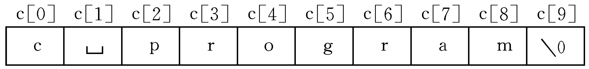
字符数组的初始化
a[10]改为 a[9]？
观察
1）按单个字符进行
char a[10]={'c', ' ', 'p', 'r', 'o', 'g', 'r', 'a', 'm'};
c[11]改为 c[10]？
观察
2）按字符串进行
char c[11]={“I am happy”}
自动加一个′＼0′

Slide 5
字符数组的引用
例 输出一个字符数组。
程序如下：
#include <stdio.h>
void main()
{
char c[10]={'I', ' ' ,'a','m','a',' ', 'b', 'o', 'y'};
int i;
for(i=0;i<10;i++)
printf("%c",c[i]);
printf("\n");
}
运行结果：I am a boy
printf(“%s” ,c) ;
输出字符串

Slide 6
字符串和字符串结束标志
为了测定字符串的实际长度，C语言规定了一个“字符串结束标志”——‘＼0’。
字符数组并不要求它的最后一个字符为′＼0′，甚至可以不包含′＼0′。
但是由于系统对字符串常量自动加一个′＼0′。因此，为了使处理方法一致，在字符数组中也常人为地加上一个′＼0′ 例如：char c[6]={′C′，′h′，′i′，′n′，′a′，′＼0′};

Slide 7
字符数组的输入输出
逐个字符输入输出。如 用格式符“%c” 或getchar()/putchar() 输入输出一个字符。
2) 将整个字符串一次输入或输出。如 用“%s”格式符，意思是对字符串的输入输出。
例如： char c[6]={"China"}; printf("%c%c%c%c%c", c[0],c[1],c[2],c[3],c[4]);
putchar(c[2]);
例如： char c[10];
scanf("%s", c);

Slide 8
以下程序的输出？
#include<stdio.h>
void main()
{
char tmp[7] = {'C','h','i','n','a'};
printf("%s" ,tmp);
}

Slide 9
以下程序的输出？
#include<stdio.h>
void main()
{
char tmp[5] = {'C','h','i','n','a'};
printf("%s" ,tmp);
}
Notes:
上机试一下

Slide 10
说明：
用“%s”格式符输出字符数组(字符串)时
（1）如果数组长度大于字符串实际长度，也只输出到遇′＼0′结束。
（2）输出字符不包括结束符′＼0′。
（4）如果一个字符数组中包含一个以上′＼0′，则遇第一个′＼0′时输出就结束。
（5）可以用scanf函数输入一个字符数组(字符串)

Slide 11
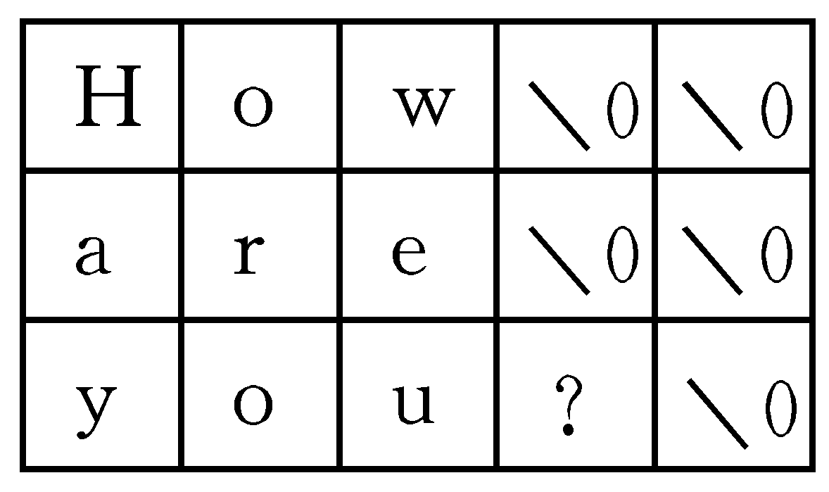
如果利用一个scanf函数输入多个字符串，则在输入时以空格分隔。
例如：
char str1[5],str2[5],str3[5];
scanf("%s%s%s",str1,str2,str3);
输入数据：
How are you? 
数组中未被赋值的元素
的值自动置′＼0′。
Str1
Str2
str3

Slide 12
如果利用一个scanf函数输入多个字符串，则在输入时以空格分隔。
例如：
char str1[5],str2[5],str3[5];
scanf("%s%s%s",str1,str2,str3);
输入数据：
How are you? 
数组中未被赋值的元素
的值自动置′＼0′。
Str1
Str2
str3

Slide 13
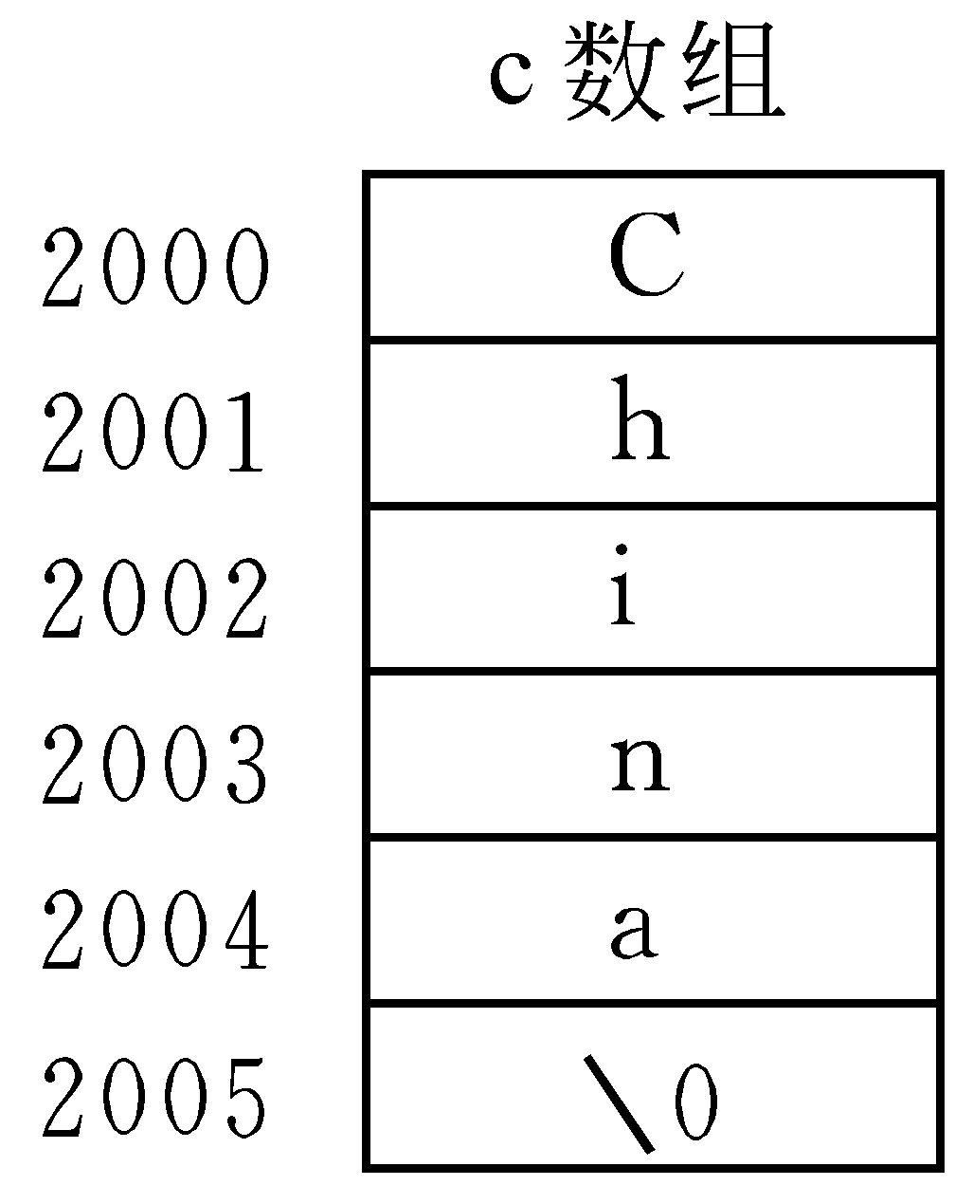
注意：scanf函数中的输入项如果是字符数组名则不需要再加地址符&，因为在C语言中数组名代表该数组的起始地址。
分析图中所示的字符数组
输出数组c的起始地址和值
printf(″%d″，c); // 输出起始地址
printf(″%s″，c); // 输出字符串值

Slide 14
上机练习1
从键盘输入一个字符串（最大长度为50个字符），依次统计出大写字母、小写字母、数字和其他字符的个数。在屏幕上打印输入的字符串，且依次打印以上各种字符的个数以及字符串的总字符数
输入输出的方式：
(1)一个字符一个字符的输入输出 scanf(printf) (%c)
(2)整个字符串的输入输出scanf(printf) (%s)

Slide 15
字符串与指针
(1) 用字符数组存放一个字符串，然后输出该字符串。
#include <stdio.h>
void main（）
｛
char string［］＝{"I love China!"};
printf("%s\n",string);
｝
Notes:
字符在内存中的存放方式，数组长度？

Slide 16
(2) 用字符指针指向一个字符串。
可以不定义字符数组，而定义一个字符指针。用字符指针指向字符串中的字符。
例 定义字符指针
#include <stdio.h>
void main（）
｛
char* string＝"I love China!";
printf("%s\n", string);
｝
Notes:
字符在内存中的存放方式， 指针和字符串的存放。对比前面的例子
看演示

Slide 17
实例 将字符串ａ复制为字符串ｂ。
#include <stdio.h>
void main()
{
char a[ ] = "I am a boy.", b[20];
int i;
for(i=0; *(a+i)! = '\0'; i++)
*(b+i) = *(a+i);
*(b+i)='\0';
printf("string a is:%s\n",a);
printf("string b is:");
for(i=0;b[i]!='\0';i++)
printf("%c",b[i]);
printf("\n");
}

Slide 18
也可以设指针变量，用它的值的改变来指向字符串中的不同的字符。
例 指针变量来处理实例6 的字符串复制问题。

Slide 19
#include <stdio.h>
void main()
{
char a[]="I am a boy.",b[20],*p1,*p2;
int i;
p1=a;p2=b;
for(;*p1!='\0';p1++,p2++)
*p2=*p1;
*p2='\0';
printf("string a is:%s\n",a);
printf("string b is:");
for(i=0;b[i]!='\0';i++)
printf("%c",b[i]);
printf("\n");
}
程序必须保证使ｐ１和ｐ２同步移动

Slide 20
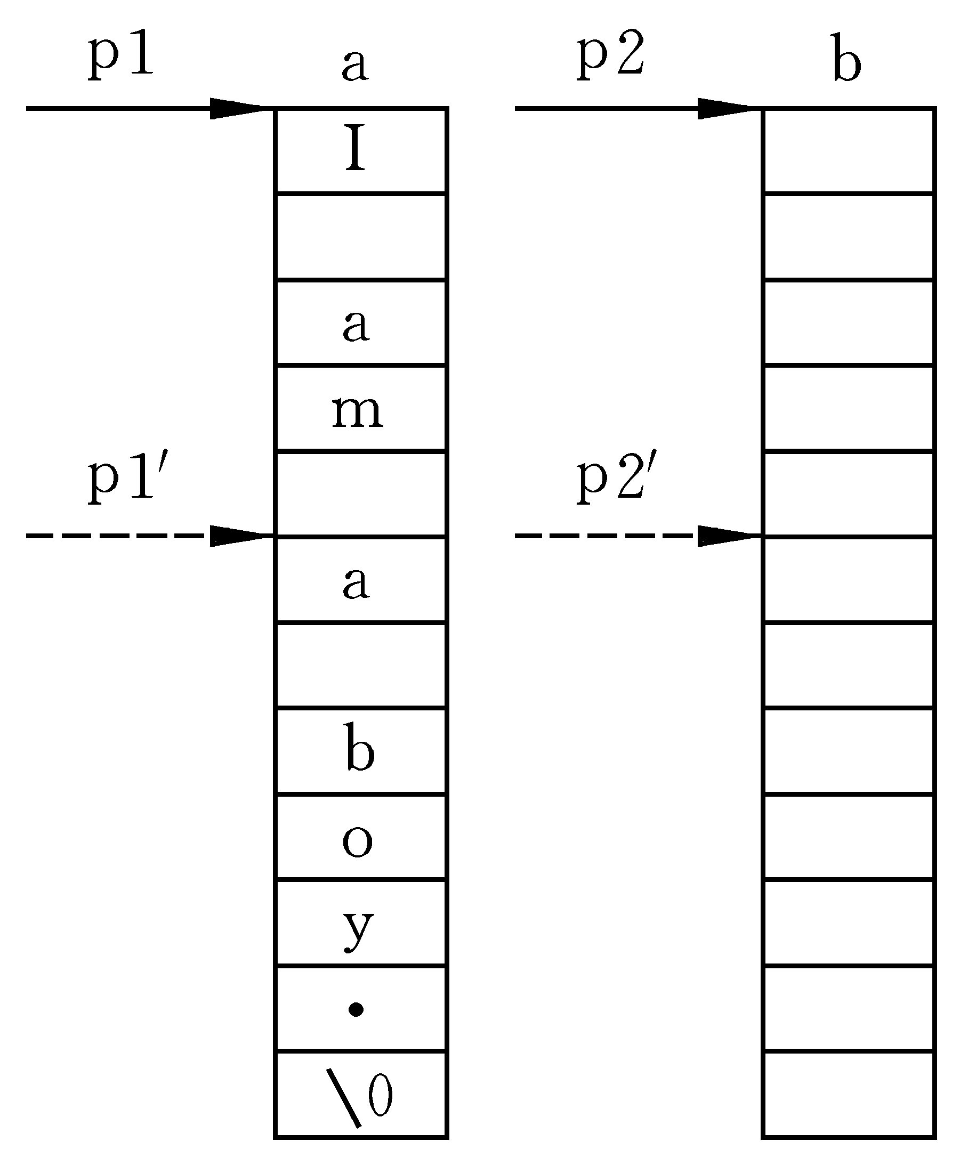

Slide 21
字符指针作函数参数
(1) 用字符数组作参数
实例7 用函数调用实现字符串的复制

Slide 22
void copy_string(char from[ ], char to[ ]);
void main()
{
char a[ ]="I am a teacher.";
char b[ ]="you are a student";
printf("string a=%s\nstring b=%s\n",a,b);
printf("copy string a to string b:\n ");
copy_string(a,b);
printf("\nstring a=%s\nstring b=%s\n",a,b);
return ;
}
程序运行结果如下：
string a＝I am a teacher．
string b ＝you are a student．
copy string a to string b:
string a ＝I am a teacher．
stringｂ＝I am a teacher．

Slide 23
void copy_string(char from[ ], char to[ ])
{
int i=0;
while(from[i]!='\0')
{
to[i]=from[i];
i++;
}
to[i]='\0';
return;
}

Slide 24
#include <stdio.h>
void copy_string（const char * from， char *to）;
void main（）
{
char from[ ]=″Ｉ am a teacher．″；
char to[ ]=″you are a student．″；
char *ａ＝from；
char *ｂ＝to；
printf("string a=%s\n string ｂ＝%s\n″, a, b)；
printf("copy string a to string b:\n ");
copy_string （ａ，ｂ）；
printf(“\nstring a=%s\n string b=%s＼n"，a，b);
}
(2) 形参用字符指针变量

Slide 25
void copy_string（const char *from，char *ｔｏ）
{
for（；*from！＝′＼０′；from＋＋，to＋＋）
*to＝*from；
*to＝′＼０′；
}
(3) 对copy string 函数还可作简化
•copy_string函数的函数体还可写成
{
while（*from！＝′＼０′）
*to++＝*from++；
*to＝′＼０′；
｝
Notes:
同样的思考：指针越界的问题

Slide 26
对使用字符指针变量和字符数组的讨论
字符数组和字符指针变量二者之间的区别：
(1) 字符数组由若干个元素组成，每个元素中放一个字符，而字符指针变量中存放的是地址（字符串第1个字符的地址），决不是将字符串放到字符指针变量中。
(2)赋值方式。对字符数组只能对各个元素赋值，不
能用以下办法对字符数组赋值。
char str[14];
str＝″I love China！″；
而对字符指针变量，可以采用下面方法赋值：
char*ａ；
ａ＝″I love China！″；

Slide 27
(3)对字符指针变量赋初值：
char *ａ＝″Ｉ love China！″；等价于
char*ａ；
ａ＝″Ｉ love China ！″；
而对数组的初始化：
char str［１４］＝｛″Ｉ love China！″｝;
不能等价于
char str［１４］；
str［ ］＝″I love China！″；
Notes:
error C2117: 'I love China!' : array bounds overflow

Slide 28
(4) 定义了一个字符数组，在编译时为它分配内存单元，它有确定的地址。而定义一个字符指针变量时，给指针变量分配内存单元，在其中可以放一个字符变量的地址。
例如: char str［１０］；
scanf（″％ｓ″，str）；
Notes:
输入的字符串长度超出10会怎样？输入字符串默认以空白符分隔
字符数组或字符指针空间的初始化意义

Slide 29
字符串处理函数
1) puts函数 ( <stdio.h>)
形式: int puts( const char *string ); 作用: 将一个以’\0’结束的字符串输出到终端。
例如：
char str[]={″China\nBeijing″};
puts(str);
输出结果：
China
Beijing
在输出时，将字符串
结束标志′＼0′
转换成′＼n′，
即输出完字符串后换行。

Slide 30
2) gets函数 ( <stdio.h>)
形式： char *gets( char *buffer ); 作用: 从终端输入一个字符串到字符数组，并且得到一个函数值。该函数值是字符数组的起始地址。
如执行下面的函数：
gets(str)
从键盘输入：
Computer↙将输入的字符串"Computer"送给字符数组str

Slide 31
3) strcat函数
形式： char *strcat( char *strDestination, const char *strSource );
作用: 把字符串strSource接到字符串strDestination的后面，结果放在字符串strSource中，函数调用后返回一个函数值——字符串strSource的地址。
例如：char str1［30］={″People′s Republic of ″};
char str2[]={″China″};
printf(″%s″，strcat(str1，str2));
输出结果： People′s Republic of China
#include<string.h>

Slide 32
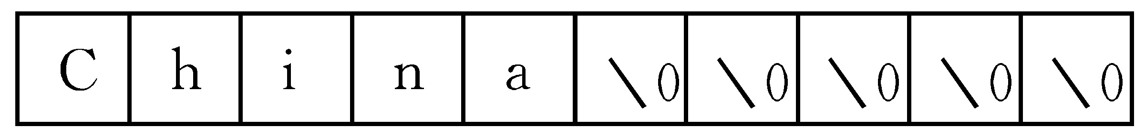
4） strcpy函数
一般形式： char *strcat( char *strDestination, const char *strSource ); 作用： 将字符串strSource复制到字符串strDestination中去。
例如：
char str1[10]，str2[]={″China″};
strcpy(str1，str2);
str1

Slide 33
关于strcpy函数的几点说明
1. “strDestination”必须定义得足够大，以便容纳被复制的字符串。
2. 复制时连同字符串后面的′＼0′一起复制。

Slide 34
关于strcpy函数的几点说明
4. strcpy的变形: strcpy(str1，str2，n); //将str2中前面n个字符复制到str1中去，然后再加一个‘＼0’。
5. 只能用strcpy函数给一个字符串赋值，而不能用 = 将一个字符串常量直接赋给另一个字符串。如： （char *str2=″China″;） str1=str2;
用strcpy函数能将一个字符串复制到另一个字符数组中去。
用赋值语句只能将一个字符赋给一个字符型变量或字符数组元素。
如： char a[6]，c1，c2;
strcpy(a,”China”); c1=′A′; c2=′B′;
a[0]=‘C’; a[1]=‘h’; a[2]=‘i’; a[3]=‘n’; a[4]=‘a’;
√

Slide 35
5） strcmp函数
形式：int strcmp( const char *string1, const char *string2 );
作用：比较字符串1和字符串2。
返回值：如果字符串1==字符串2，函数值为0。 如果字符串1>字符串2，函数值为一正整数。 如果字符串1<字符串2，函数值为一负整数
例如：strcmp(str1，str2);
strcmp(″China″，″Korea″);
strcmp(str1，″Beijing″);
if(str1>str2) printf(″yes″);

Slide 36
6) strlen函数
形式： size_t strlen( const char *string );
作用： 测试字符串长度的函数。函数的值为字符串中的实际长度(不包括′＼0′在内)。
例如：char str[10]={″China″};
printf(″%d″，strlen(str));
输出结果不是10，也不是6，而是5。也可以直接测试字符串常量的长度，如strlen(″China″)；

Slide 37
上机练习2
1、上机练习1中的输入输出的方式用 gets (puts)

Slide 38
上机练习3
从键盘输入三个字符串，然后按从大到小的顺序输出这三个字符串

Slide 39
上机练习4
自己编写函数实现字符串的拷贝功能，并测试
char *Mystrcpy( char *strDestination, const char *strSource );

Slide 40
动态分配内存
???动态内存分配有什么用？

Slide 41
void copy_string(const char *from, char *to);
void main()
{
char from[]="you are a student";
char *a = from;
char *b =(char *) malloc(strlen(a) + 1);
printf("string a=%s\nstring b=%s\n",a,b);
printf("copy string a to string b:\n ");
copy_string(a, b);
printf("\nstring a=%s\nstring b=%s\n",a,b);
free(b);
return;
}
修改前面的例子 用动态分配的内存实现字符串的复制

Slide 42
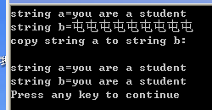
void copy_string(const char *from, char *to);
void main()
{
char from[]="you are a student";
char *a = from;
char *b =(char *) malloc(strlen(a) + 1);
printf("string a=%s\nstring b=%s\n",a,b);
printf("copy string a to string b:\n ");
copy_string(a, b);
printf("\nstring a=%s\nstring b=%s\n",a,b);
free(b);
return;
}
修改前面的例子 用动态分配的内存实现字符串的复制

Slide 43
void copy_string(const char* from, char* to)
{
for(;*from !='\0';from++,to++)
*to = *from;
*to='\0';
}

Slide 44
(C++)new和delete使用示例。
int main()
{
int i, n;
printf("请输入数组长度：");
scanf("%d",&n);
int *p = new int[n]; (or int *p = (int *) malloc(n * sizeof(int))) // 动态分配
if ( p == NULL)
return 1;
printf("请输入 %d个元素：", n);
for (i=0; i<n; i++)
scanf("%d",&p[i]);
// 求和
int sum = 0;
for (i=0; i<n; i++)
sum += p[i];
printf("n个元素的和为：%d\n", sum);
delete []p; (free (p))
return 0;
}

Slide 45
char * substring(const char * const s, int start, int end);
int main()
{
  char *s = "Chengdu, Sichuan";
  printf("%s\n",substring(s, 0, 7));
  return 0;
}
char * substring(const char * const s, int start, int end)
{
  char * pNewString = new char[end - start + 1 + 1];
  int j = 0;
  for (int i = start; i < end; i++, j++)
  {
  pNewString[j] = s[i];
  }
  pNewString[j] = '\0'; // Set a 0 terminator
  return pNewString;
}
SubString
改为空间足够大的数组怎样？

Slide 46
上机练习5
用动态内存分配的方式，实现拷贝输入的字符串中的前面n个字符（提示：调用函数strncpy）
修改前面的例子（数组-》上机练习3-》第4题），输入全班人数，动态分配内存用于存储全班同学的成绩，并将成绩从高到低输出，且输出平均分。
Notes:
输入一个班的某门课程的成绩，将成绩从高到低输出，并输出平均分

Slide 47
#include <stdio.h>
void copy_string（const char * from， char *to）;
void main（）
{
  char from[ ]= "Ｉ am a teacher. " ；
  char to[ ]= " you are a student． " ；
  char *ａ＝from；
  char *ｂ＝to；
  printf("string a=%s\n string ｂ＝%s\n″, a, b)；
  printf("copy string a to string b:\n ");
  copy_string （ａ，ｂ）；
  printf(“\nstring a=%s\n string b=%s＼n"，a，b);
}
补充，指针越界
void copy_string(const char* from, char* to)
{
for(;*from !='\0';from++,to++)
*to = *from;
*to='\0';
}
Notes:
copy_string （ａ，ｂ）； 改写为 copy_string （b，a）；体会数组（指针）越界
分别以直接运行和调试运行的方式去看

Slide 48
#include <stdio.h>
void copy_string（const char * from， char *to）;
void main（）
{
  char from[ ]= "Ｉ am a teacher. " ；
  char to[ ]= " you are a student． " ；
  char *ａ＝from；
  char *ｂ＝to；
  printf("string a=%s\n string ｂ＝%s\n″, a, b)；
  printf("copy string a to string b:\n ");
  copy_string （b，a）；
  printf(“\nstring a=%s\n string b=%s＼n"，a，b);
}
补充，指针越界
void copy_string(const char* from, char* to)
{
for(;*from !='\0';from++,to++)
*to = *from;
*to='\0';
}
Notes:
copy_string （ａ，ｂ）； 改写为 copy_string （b，a）；体会数组（指针）越界
分别以直接运行和调试运行的方式去看

Slide 49
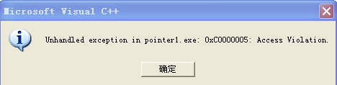
#include <stdio.h>
void copy_string（const char * from， char *to）;
void main（）
{
  char from[ ]= "Ｉ am a teacher. " ；
  char to[ ]= " you are a student． " ；
  char *ａ＝from；
  char *ｂ＝to；
  printf("string a=%s\n string ｂ＝%s\n″, a, b)；
  printf("copy string a to string b:\n ");
  copy_string （b，a）；
  printf(“\nstring a=%s\n string b=%s＼n"，a，b);
}
补充，指针越界
void copy_string(const char* from, char* to)
{
for(;*from !='\0';from++,to++)
*to = *from;
*to='\0';
}
Notes:
copy_string （ａ，ｂ）； 改写为 copy_string （b，a）；体会数组（指针）越界
分别以直接运行和调试运行的方式去看

